Slide 1
User Interfaces Design
Interfacce Utente - Swing e JavaFX
Carmine Dodaro - Università della Calabria

Slide 2
Swing e AWT: Componenti

Slide 3
Swing e AWT
Le librerie Swing fanno parte di un insieme di librerie chiamate Java Foundation Classes (JFC) e sono state introdotte come evoluzione delle librerie Abstract Window Toolkit (AWT). La differenza tra Swing e AWT è nel modo in cui i componenti sono stati progettati e come si comportano in un ambiente nativo di esecuzione. Non sostituiscono le AWT ma si considerano complementari, anche se hanno funzionamenti diversi!
Componenti AWT
hanno un aspetto legato alla piattaforma su cui girano;
sono chiamati controlli pesanti (heavyweight), perché sono totalmente dipendenti dal sistema grafico su cui vengono eseguiti;
sono componenti veloci.
Componenti Swing
indipendenti dal sistema grafico e presentano un aspetto diverso tra le diverse piattaforme;
sono chiamati controlli leggeri (lightweight), visto che sono portabili in termini di aspetto in vari sistemi grafici;
sono meno veloci.

Slide 4
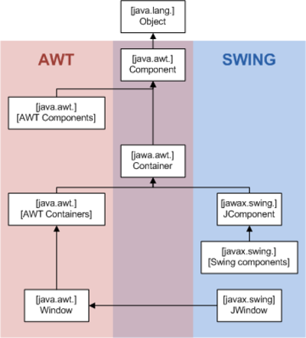
Fonte: wikipedia.it

Slide 5
Container
I container rappresentano delle aree all’interno delle quali si inseriscono le componenti dell’interfaccia. Esistono due tipologie di container:
container top-level: sono rappresentati dalle classi JFrame, JApplet e JDialog. Per costruire un’interfaccia utente deve essere presente almeno un container top-level.
altri container: sono rappresentati da varie classi, tra cui JPanel, JTabbedPane, ecc. La loro presenza non è obbligatoria.
Per apparire sullo schermo, ogni componente grafico
deve essere parte di una qualche gerarchia di componenti, cioè un albero che ha un container top-level come radice.
può essere contenuto solo una volta. Se un componente è già contenuto in un container e si prova ad aggiungerlo in un altro container, l’effetto sarà quello di rimuoverlo dal primo e aggiungerlo al secondo.

Slide 6
Container top-level
I top-level container hanno quattro strati (detti layer oppure pane):
root pane: è lo strato principale e si occupa di gestire gli altri strati.
layered pane: è lo strato che racchiude il content pane e la barra dei menu (nel caso in cui fosse specificata).
content pane: contiene tutte le componenti visibili del root pane.
glass pane: è uno strato superiore a tutti gli altri ed è nascosto di default. Nel caso in cui fosse reso visibile è come un blocco di vetro su tutti gli altri componenti del root pane. Ad esempio, può essere utile per disegnare delle immagini su più componenti.

Slide 7
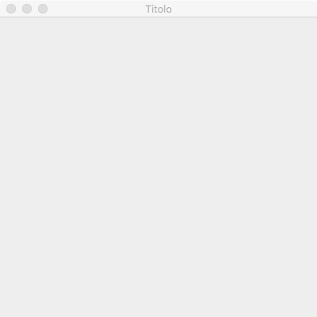
JFrame
Un oggetto di tipo JFrame permette di avere una finestra con un titolo, un’icona e i vari pulsanti di riduzione a icona, di chiusura, ecc.
public static void main(String [] args) {
JFrame f = new JFrame("Titolo");
//Dimensioni della finestra (larghezza x altezza)
f.setSize(400,400) ;
//Per creare una finestra che copra lo schermo intero
//f.setExtendedState(JFrame.MAXIMIZED_BOTH);
f.setVisible(true);
//Quando chiudiamo la finestra il programma termina
f.setDefaultCloseOperation(JFrame.EXIT_ON_CLOSE);
}

Slide 8
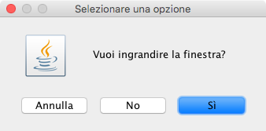
JDialog
La classe JOptionPane offre la possibilità di creare delle finestre di dialogo, utili nel caso in cui si vogliano mostrare oppure ottenere delle informazioni. Agiscono come finestre temporanee che possono essere visualizzate a schermo.
public static void main(String[] args) {
JFrame f = new JFrame("Titolo");
f.setSize(400,400);
f.setVisible(true);
f.setDefaultCloseOperation(JFrame.EXIT_ON_CLOSE);
int scelta = JOptionPane.showConfirmDialog(f, "Vuoi ingrandire la finestra?");
if(scelta==JOptionPane.YES_OPTION)
f.setExtendedState(JFrame.MAXIMIZED_BOTH);
}

Slide 9
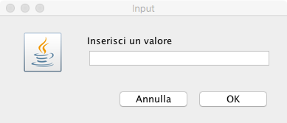
JDialog: altre opzioni
Permette all’utente di inserire un valore da input.
public static void main(String [] args) {
String a = JOptionPane.showInputDialog("Inserisci un valore");
int res = JOptionPane.showConfirmDialog(null, "Hai inserito " + a + "?", "Titolo", JOptionPane.YES_NO_OPTION, JOptionPane.QUESTION_MESSAGE);
}

Slide 10
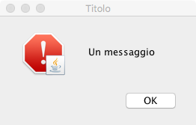
JDialog: altre opzioni
Permette di mostrare un messaggio all’utente.
JOptionPane.showMessageDialog(null,"Un messaggio","Titolo",JOptionPane.ERROR_MESSAGE);

Slide 11
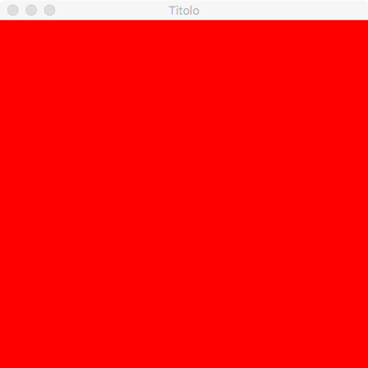
JPanel
Il container di tipo JPanel rappresenta un pannello a cui si possono aggiungere altri componenti grafici. Tipicamente è usato per dividere la finestra in diverse aree, ognuna delle quali contiene una componente specializzata.
JFrame f = new JFrame("Titolo");
JPanel mainPanel = new JPanel();
mainPanel.setBackground(Color.RED);
f.add(mainPanel);
f.setSize(400,400);
f.setVisible(true);
f.setDefaultCloseOperation(JFrame.EXIT_ON_CLOSE);

Slide 12
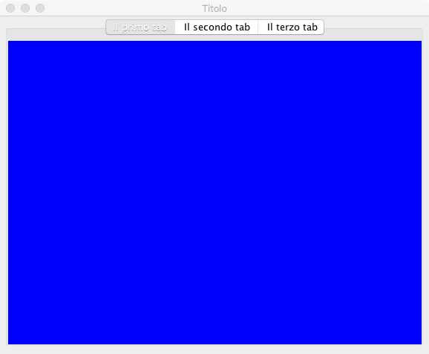
JTabbedPane
Suddivide l’area in tante schede (o tab).
JFrame f = new JFrame("Titolo");
JPanel tab1 = new JPanel();
tab1.setBackground(Color.BLUE);
JPanel tab2 = new JPanel();
tab2.setBackground(Color.RED);
JPanel tab3 = new JPanel();
tab3.setBackground(Color.YELLOW);
JTabbedPane tabbedPane = new JTabbedPane(); tabbedPane.addTab("Il primo tab", tab1); tabbedPane.addTab("Il secondo tab", tab2); tabbedPane.addTab("Il terzo tab", tab3);
f.add(tabbedPane);
f.setSize(400,400);
f.setVisible(true);
f.setDefaultCloseOperation(JFrame.EXIT_ON_CLOSE);

Slide 13
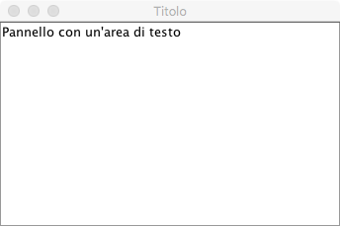
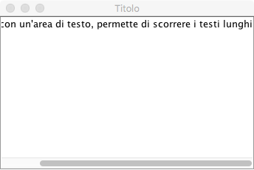
JScrollPane
JScrollPane offre un’area di scorrimento ad altri componenti.
JFrame f = new JFrame("Titolo");
JTextArea textArea = new JTextArea();
JScrollPane scrollPane = new JScrollPane(textArea);
f.add(scrollPane);
f.setSize(400,400);
f.setVisible(true);
f.setDefaultCloseOperation(JFrame.EXIT_ON_CLOSE);

Slide 14
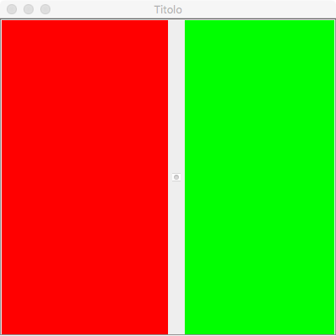
JSplitPane
JSplitPane permette di dividere l’area in due sottoaree separate da un bordo, la cui dimensione può essere anche modificata.
JFrame f = new JFrame("Titolo");
JPanel p1 = new JPanel();
p1.setBackground(Color.RED);
JPanel p2 = new JPanel();
p2.setBackground(Color.GREEN) ;
JSplitPane splitPane = new
JSplitPane(JSplitPane.HORIZONTAL_SPLIT,p1,p2);
splitPane.setDividerLocation(200);
splitPane.setDividerSize(20);
f.add(splitPane);
f.setSize(400,400);
f.setVisible(true);
f.setDefaultCloseOperation(JFrame.EXIT_ON_CLOSE);

Slide 15
LayoutManager
I layout manager sono oggetti che si occupano di posizionare i vari componenti di un container seguendo delle indicazioni precise.
Il vantaggio principale di usare un layout manager è che i componenti al suo interno rispetteranno il layout imposto anche in caso di ridimensionamento.

Slide 16
BorderLayout
Il BorderLayout suddivide il container in cinque aree: nord, sud, est, ovest e centro.
Ogni area può contenere un solo componente, nel caso di inserimenti multipli, solo l’ultimo sarà visualizzato.
I componenti superiori e inferiori occupano tutta l’area in orizzontale.
I componenti laterali occupano tutto lo spazio verticale, ad esclusione di quello occupato dai componenti orizzontali.
L’area centrale occupa lo spazio rimanente.
È il layout di default di JFrame e JDialog.

Slide 17
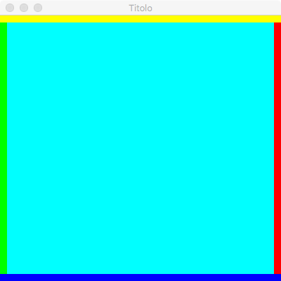
BorderLayout
JFrame f = new JFrame("Titolo");
JPanel sopra = new JPanel();
sopra.setBackground(Color.YELLOW);
JPanel sinistra = new JPanel();
sinistra.setBackground(Color.GREEN);
JPanel centro = new JPanel();
centro.setBackground(Color.CYAN);
JPanel destra = new JPanel();
destra.setBackground(Color.RED);
JPanel sotto = new JPanel();
sotto.setBackground(Color.BLUE);
f.add(sopra, BorderLayout.PAGE_START);
f.add(sinistra, BorderLayout.LINE_START);
f.add(centro, BorderLayout.CENTER);
f.add(destra, BorderLayout.LINE_END);
f.add(sotto, BorderLayout.PAGE_END);
f.setSize(400,400);
f.setVisible(true);
f.setDefaultCloseOperation(JFrame.EXIT_ON_CLOSE);

Slide 18
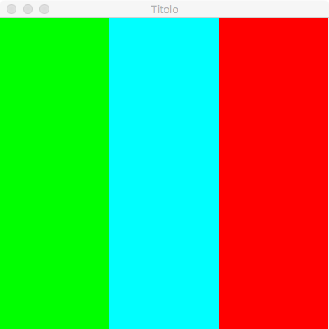
BoxLayout
Il BoxLayout consente di posizionare i componenti grafici in orizzontale oppure in verticale.
JFrame f = new JFrame("Titolo");
// orizzontale
BoxLayout b = new BoxLayout(f.getContentPane(),BoxLayout.X_AXIS);
// verticale
//BoxLayout b = new BoxLayout(f.getContentPane(),BoxLayout.Y_AXIS);
f.setLayout(b);
JPanel sinistra = new JPanel();
sinistra.setBackground(Color.GREEN);
JPanel centro = new JPanel();
centro.setBackground(Color.CYAN);
JPanel destra = new JPanel();
destra.setBackground(Color.RED);
f.add(sinistra);
f.add(centro);
f.add(destra);
f.setSize(400,400);
f.setVisible(true);
f.setDefaultCloseOperation(JFrame.EXIT_ON_CLOSE);

Slide 19
BoxLayout: LINE_AXIS e PAGE_AXIS
BoxLayout b = new BoxLayout(f.getContentPane(), BoxLayout.LINE_AXIS);
I componenti sono disposti nell’ordine in cui le parole sono disposte su una linea, in base alla proprietà ComponentOrientation del container a cui il layout è applicato. Se la proprietà ComponentOrientation:
è orizzontale allora i componenti sono disposti orizzontalmente.
è verticale allora sono disposti verticalmente.
BoxLayout b = new BoxLayout(f.getContentPane(), BoxLayout.PAGE_AXIS);
I componenti sono disposti nell’ordine in cui il testo è disposto in una pagina, in base alla proprietà ComponentOrientation del container a cui il layout è applicato. Se la proprietà ComponentOrientation:
è orizzontale allora i componenti sono disposti verticalmente.
è verticale allora i componenti sono disposti orizzontalmente.

Slide 20
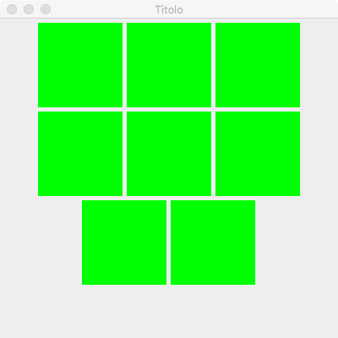
FlowLayout
Il FlowLayout inserisce gli elementi in una linea continua da sinistra a destra.
È il layout di default per JPanel.
JFrame f = new JFrame("Titolo");
FlowLayout flow = new FlowLayout();
f.setLayout(flow);
for(int i = 0; i < 8; i++) {
JPanel p = new JPanel();
p.setBackground(Color.GREEN);
//In questo caso non si usa setSize.
p.setPreferredSize(new Dimension(100, 100));
f.add(p);
}
f.setSize(400,400);
f.setDefaultCloseOperation(JFrame.EXIT_ON_CLOSE);
f.setVisible(true);

Slide 21
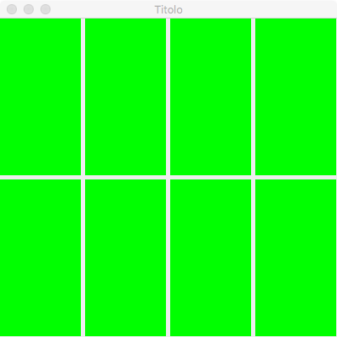
GridLayout
Il GridLayout consente di disporre gli elementi in righe e colonne, quindi in forma tabellare.
JFrame f = new JFrame("Titolo");
//2 righe e 4 colonne, 5 pixel di spazio tra ogni cella
GridLayout grid = new GridLayout(2,4,5,5);
f.setLayout(grid);
for(int i = 0; i < 8; i++) {
JPanel p = new JPanel();
p.setBackground(Color.GREEN);
f.add(p);
}
f.setSize(400,400);
f.setDefaultCloseOperation(JFrame.EXIT_ON_CLOSE);
f.setVisible(true);

Slide 22
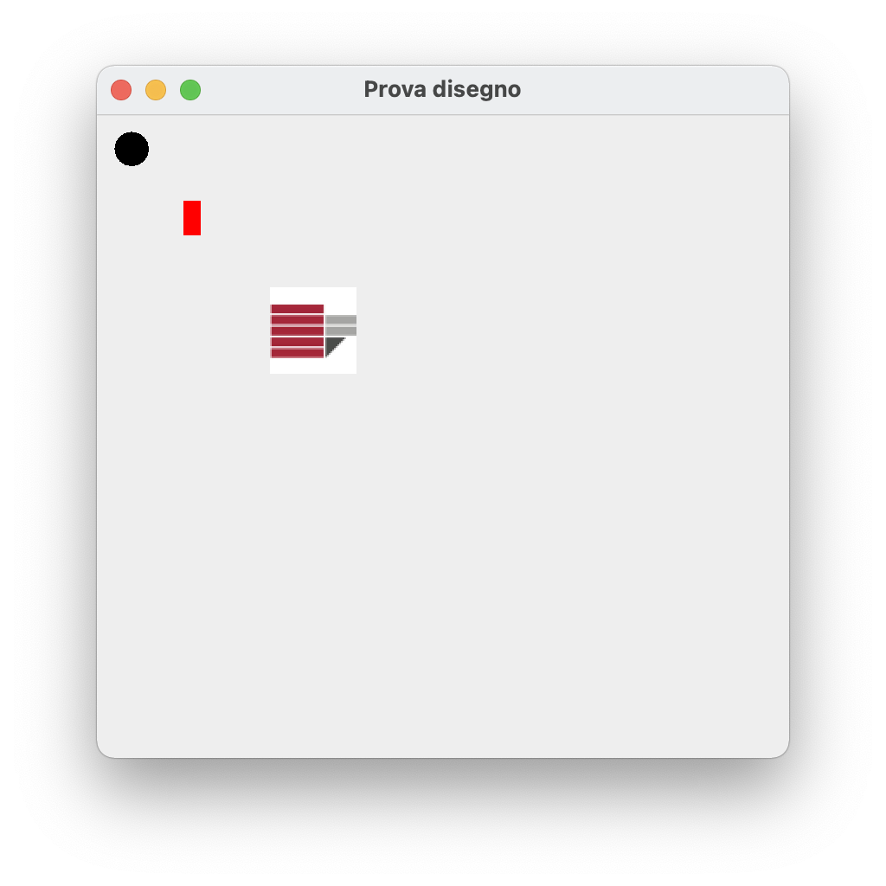
Disegnare con le swing
public class MyPanel extends JPanel {
protected void paintComponent(Graphics g) { //Attenzione al nome del metodo!
super.paintComponent(g);
g.fillOval(10, 10, 20, 20); //Disegna un cerchio di dimensione 20x20 in posizione 10,10
g.setColor(Color.RED); //Cambia il colore usato
g.fillRect(50, 50, 10, 20); //Disegna un rettangolo (rosso) dim. 10x20 in posizione 50,50
try {
//Legge l’immagine logo che si trova nelle risorse
Image img = ImageIO.read(getClass().getResourceAsStream("/draw/resources/logo.jpg"));
img = img.getScaledInstance(50, 50, Image.SCALE_SMOOTH); //Scala il logo
g.drawImage(img, 100, 100, null); //Disegna l’immagine in posizione 100,100
} catch (IOException e) {}
}
}
public class Main {
public static void main(String[] args) {
JFrame f = new JFrame("Prova disegno");
f.setSize(400, 400);
MyPanel p = new MyPanel();
f.add(p);
f.setVisible(true);
p.repaint(); //Questo metodo chiama paintComponent
}
}

Slide 23
Swing e AWT: Controlli grafici

Slide 24
Controlli grafici
Le librerie Swing e AWT forniscono una serie di controlli grafici, cioè elementi che possono essere aggiunti ai container per interagire con gli utenti, ad esempio mostrando informazioni oppure leggendo l’input da parte degli utenti.
Fanno parte di queste categorie:
Pulsanti.
Etichette.
Aree di testo.
Ecc.

Slide 25
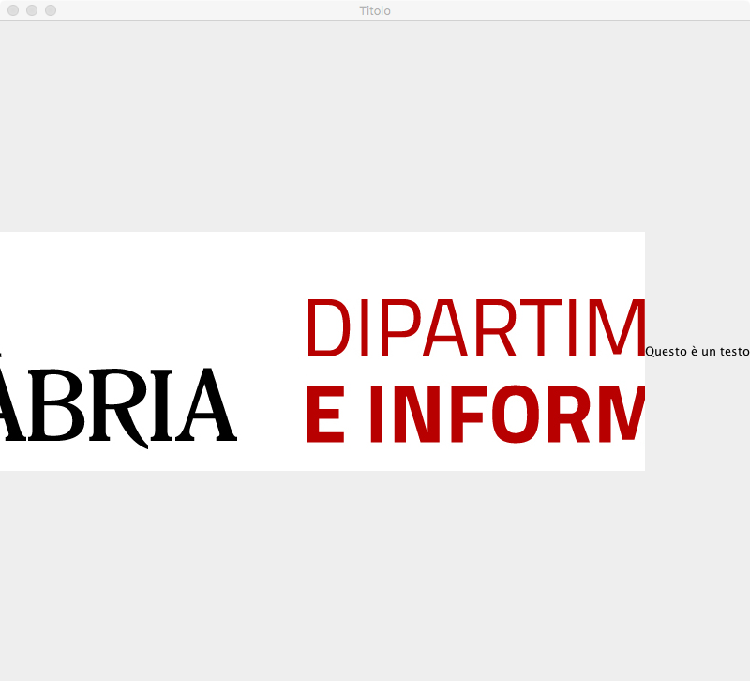
JLabel
Permette di visualizzare testi e immagini all’interno dei container.
JFrame f = new JFrame("Titolo");
JLabel testo = new JLabel("Questo è un testo");
ImageIcon logo = new ImageIcon(getClass().getResource("logo.jpg"));
JLabel immagine = new JLabel(logo);
f.add(testo, BorderLayout.EAST);
f.add(immagine, BorderLayout.CENTER);
f.setSize(800,800);
f.setVisible(true);
f.setDefaultCloseOperation(JFrame.EXIT_ON_CLOSE);

Slide 26
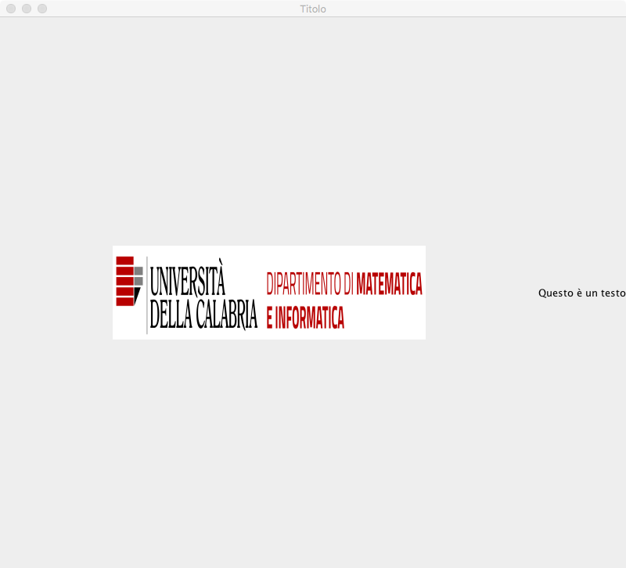
JLabel
Si può anche scalare la dimensione del logo.
JFrame f = new JFrame("Titolo");
JLabel testo = new JLabel("Questo è un testo");
ImageIcon logo = new ImageIcon(getClass().getResource("logo.jpg"));
Image im = logo.getImage();
Image logoS = im.getScaledInstance(400,120,Image.SCALE_SMOOTH);
logo = new ImageIcon(logoS);
JLabel immagine = new JLabel(logo);
f.add(testo, BorderLayout.EAST);
f.add(immagine, BorderLayout.CENTER);
f.setSize(800,800);
f.setVisible(true);
f.setDefaultCloseOperation(JFrame.EXIT_ON_CLOSE);

Slide 27
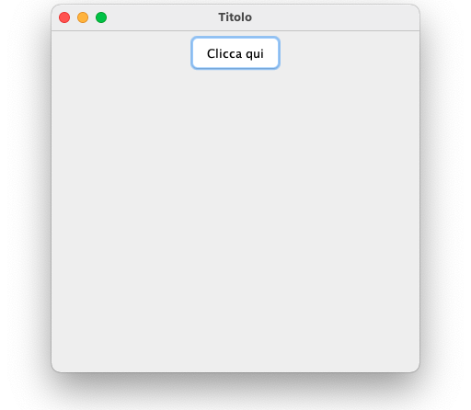
JButton
JButton permette di mostrare un pulsante che può essere visualizzato come un testo oppure come un’immagine.
JFrame f = new JFrame("Titolo");
JPanel p = new JPanel();
JButton b = new JButton("Clicca qui");
b.setPreferredSize(new Dimension(100,40));
p.add(b);
f.add(p);
f.setSize(400,400);
f.setDefaultCloseOperation(JFrame.EXIT_ON_CLOSE);
f.setVisible(true);

Slide 28
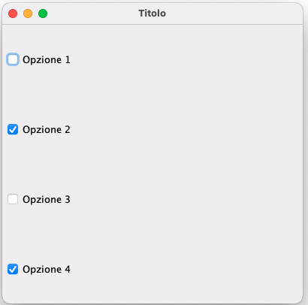
JCheckBox
JCheckBox permette di visualizzare delle caselle di controllo con delle spunte che permettono di attivare/disattivare una scelta.
JFrame f = new JFrame("Titolo");
f.setLayout(new GridLayout(4,1));
JCheckBox opzione1 = new JCheckBox("Opzione 1");
JCheckBox opzione2 = new JCheckBox("Opzione 2", true);
JCheckBox opzione3 = new JCheckBox("Opzione 3");
JCheckBox opzione4 = new JCheckBox("Opzione 4", true);
f.add(opzione1);
f.add(opzione2);
f.add(opzione3);
f.add(opzione4);
f.setSize(400,400);
f.setVisible(true);
f.setDefaultCloseOperation(JFrame.EXIT_ON_CLOSE);

Slide 29
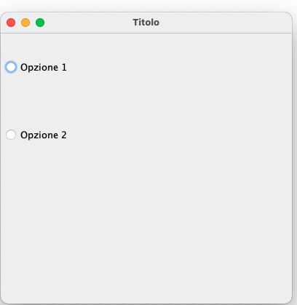
JRadioButton
JRadioButton permette di visualizzare dei pulsanti di opzione in cui si può attivare una scelta per volta.
JFrame f = new JFrame("Titolo");
f.setLayout(new GridLayout(4, 1));
ButtonGroup b = new ButtonGroup();
JRadioButton opzione1 = new JRadioButton("Opzione 1");
JRadioButton opzione2 = new JRadioButton("Opzione 2");
b.add(opzione1);
b.add(opzione2);
f.add(opzione1);
f.add(opzione2);
f.setSize(400, 400);
f.setVisible(true);
f.setDefaultCloseOperation(JFrame.EXIT_ON_CLOSE);

Slide 30
JTextField, JPasswordField e JTextArea
JTextField permette di inserire un campo di testo su una singola riga.
JTextField t = new JTextField();
JPasswordField è simile ma ogni carattere inserito è sostituito da un altro carattere in modo da nasconderne il contenuto.
JPasswordField p = new JPasswordField();
JTextArea permette di visualizzare un’area rettangolare formata da più righe dove inserire del testo.
JTextArea a = new JTextArea();

Slide 31
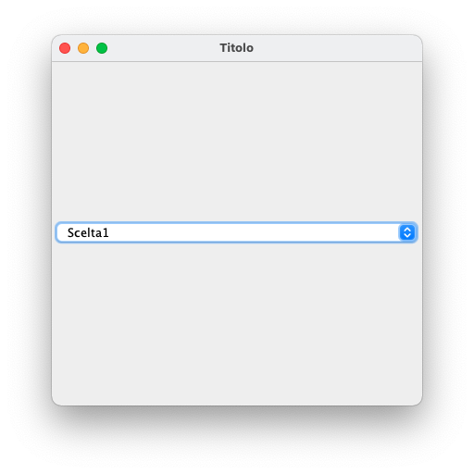
JComboBox
JComboBox permette di visualizzare un menu a tendina dove selezionare alcune opzioni tra quelle disponibili.
JFrame f = new JFrame("Titolo");
String[] items = {"Scelta1", "Scelta2", "Scelta3"};
JComboBox<String> jComboBox = new JComboBox<String>(items);
f.add(jComboBox);
f.setSize(400, 400);
f.setVisible(true);
f.setDefaultCloseOperation(JFrame.EXIT_ON_CLOSE);

Slide 32
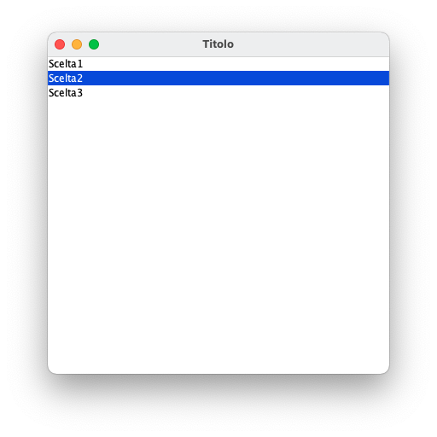
JList
JList permette di visualizzare un rettangolo in cui sono presenti una lista di elementi selezionabili.
JFrame f = new JFrame("Titolo");
String[] items = {"Scelta1", "Scelta2", "Scelta3"};
JList<String> lista = new JList<String>(items);
f.add(lista);
f.setSize(400, 400);
f.setVisible(true);
f.setDefaultCloseOperation(JFrame.EXIT_ON_CLOSE);

Slide 33
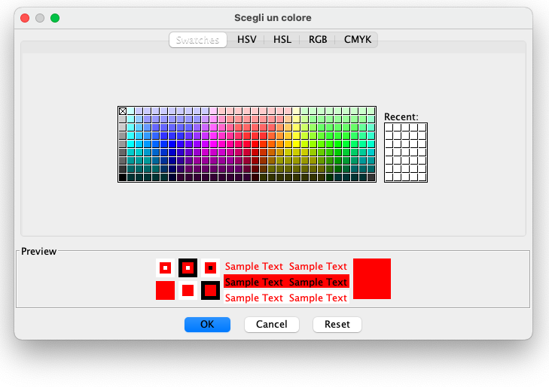
JColorChooser
JColorChooser permette di scegliere un colore.
JFrame f = new JFrame("Titolo");
f.setSize(400, 400);
Color res = JColorChooser.showDialog(f, "Scegli un colore", Color.RED);
JPanel p = new JPanel();
p.setBackground(res);
f.add(p);
f.setVisible(true);
f.setDefaultCloseOperation(JFrame.EXIT_ON_CLOSE);

Slide 34
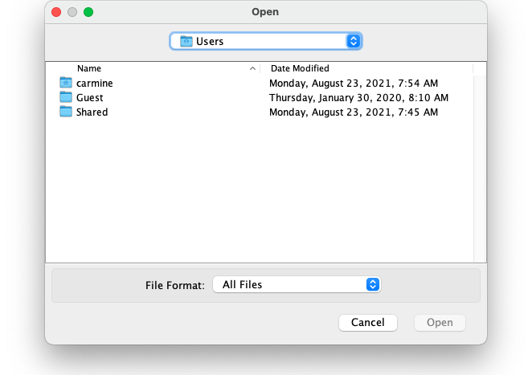
JFileChooser
JFileChooser permette di scegliere un file o una cartella all’interno del computer. Può essere di tipo Open per aprire un file o Save per salvare un file.
JFrame f = new JFrame("Titolo");
f.setSize(400, 400);
JFileChooser fc = new JFileChooser();
int res = fc.showOpenDialog(f);
//int res = fc.showSaveDialog(f);
if (res == JFileChooser.APPROVE_OPTION) {
File fileScelto = fc.getSelectedFile();
System.out.println(fileScelto.getAbsolutePath());
}
f.setVisible(true);
f.setDefaultCloseOperation(JFrame.EXIT_ON_CLOSE);

Slide 35
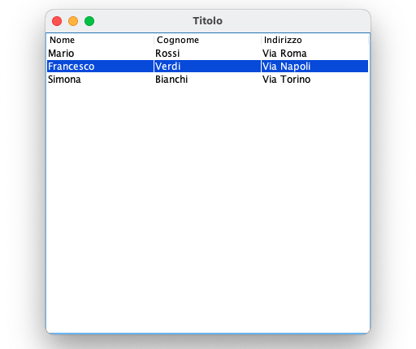
JTable
JTable permette di visualizzare una tabella.
JFrame f = new JFrame("Titolo");
f.setSize(400, 400);
String[] header = {"Nome", "Cognome", "Indirizzo"};
String[][] dati = {
{"Mario", "Rossi", "Via Roma"},
{"Francesco", "Verdi", "Via Napoli"},
{"Simona", "Bianchi", "Via Torino"}
};
//Si può usare anche Vector al posto degli array.
JTable tabella = new JTable(dati, header);
tabella.setAutoCreateRowSorter(true);
JScrollPane scrollPane = new JScrollPane(tabella);
f.add(scrollPane);
f.setVisible(true);
f.setDefaultCloseOperation(JFrame.EXIT_ON_CLOSE);

Slide 36
JProgressBar
JProgressBar permette di visualizzare una barra orizzontale o verticale che indica il progresso nel compiere un’azione.
JFrame f = new JFrame("Titolo");
f.setSize(400, 400);
JProgressBar progress = new JProgressBar();
f.add(progress);
f.setVisible(true);
f.setDefaultCloseOperation(JFrame.EXIT_ON_CLOSE);
int percentualeCaricamento = 0;
for(int i = 0; i < 100000 * 10; i++) {
if (i % 100000 == 0) {
percentualeCaricamento += 10;
progress.setValue(percentualeCaricamento);
}
System.out.println(i);
}

Slide 37
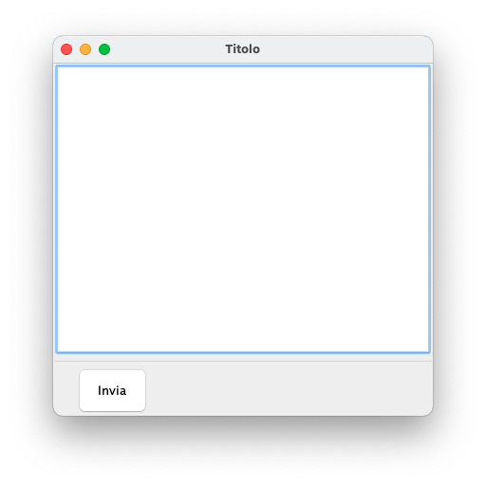
JSeparator
JSeparator permette di visualizzare una linea orizzontale o verticale, può essere utile per separare elementi diversi.
JFrame f = new JFrame("Titolo");
f.setSize(400, 400);
JPanel p = new JPanel();
JTextField messaggio = new JTextField();
JButton invia = new JButton("Invia");
p.setLayout(new BoxLayout(p, BoxLayout.Y_AXIS));
p.add(messaggio);
p.add(new JSeparator(JSeparator.HORIZONTAL));
invia.setPreferredSize(new Dimension(100,50));
p.add(invia);
f.add(p);
f.setVisible(true);
f.setDefaultCloseOperation(JFrame.EXIT_ON_CLOSE);

Slide 38
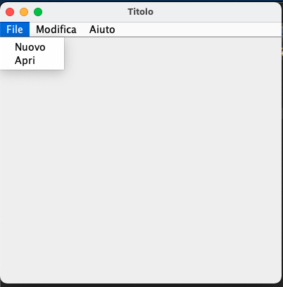
Barra del menu
Si possono inserire una serie di comandi nella barra del menu.
JFrame f = new JFrame("Titolo");
f.setSize(400, 400);
JMenuBar menubar = new JMenuBar();
JMenu file = new JMenu("File");
JMenuItem nuovo = new JMenuItem("Nuovo");
JMenuItem apri = new JMenuItem("Apri");
file.add(nuovo);
file.add(apri);
menubar.add(file);
JMenu modifica = new JMenu("Modifica");
menubar.add(modifica);
JMenu aiuto = new JMenu("Aiuto");
menubar.add(aiuto);
f.setJMenuBar(menubar);
f.setVisible(true);
f.setDefaultCloseOperation(JFrame.EXIT_ON_CLOSE);

Slide 39
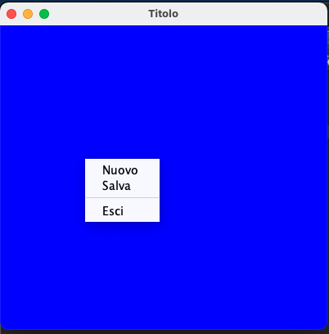
Menu contestuale
Un menu contestuale è il componente grafico che si attiva su un componente al verificarsi di un qualche evento (ad esempio il click con il tasto destro).
JFrame f = new JFrame("Titolo");
f.setSize(400, 400);
JPopupMenu popup = new JPopupMenu();
JMenuItem nuovo = new JMenuItem("Nuovo");
JMenuItem salva = new JMenuItem("Salva");
JMenuItem esci = new JMenuItem("Esci");
popup.add(nuovo);
popup.add(salva);
popup.addSeparator();
popup.add(esci);
JPanel p = new JPanel();
p.setBackground(Color.BLUE);
p.setComponentPopupMenu(popup);
f.add(p);
f.setVisible(true);
f.setDefaultCloseOperation(JFrame.EXIT_ON_CLOSE);

Slide 40
Audio (1)
È possibile utilizzare Java anche per riprodurre file audio in formato .wav.
public class Sound {
private AudioInputStream audioIn;
private Clip clip;
public Sound(String name) { //Riceve come parametro il nome di una risorsa .wav da riprodurre.
try {
audioIn = AudioSystem.getAudioInputStream(getClass().getResourceAsStream("/resources/" + name));
clip = AudioSystem.getClip();
clip.open(audioIn);
} catch (UnsupportedAudioFileException | IOException | LineUnavailableException e) {
clip = null;
}
}
public void loop() { //Riproduzione continua
if (clip != null)
clip.loop(Clip.LOOP_CONTINUOUSLY);
}
public void play() { //Riproduce il file
if (clip != null) {
if (clip.getFramePosition() == clip.getFrameLength())
clip.setFramePosition(0);
clip.start();
}
}
public void pause() { //Interrompe la riproduzione
if (clip != null)
clip.stop();
}

Slide 41
Audio (2)
public void restart() { //Riproduce dall’inizio
if (clip != null) {
clip.stop();
clip.setFramePosition(0);
clip.start();
}
}
public void reduceVolume() { //Abbassa il volume
if (clip != null) {
FloatControl gainControl = (FloatControl) clip.getControl(FloatControl.Type.MASTER_GAIN);
float value = gainControl.getValue();
value -= 1.0f;
if (value >= gainControl.getMinimum())
gainControl.setValue(value);
}
}
public void incrementVolume() { //Aumenta il volume
if (clip != null) {
FloatControl gainControl = (FloatControl) clip.getControl(FloatControl.Type.MASTER_GAIN);
float value = gainControl.getValue();
value += 1.0f;
if (value <= gainControl.getMaximum())
gainControl.setValue(value);
}
}
} //Chiude la definizione della classe Sound

Slide 42
Swing e AWT: Gestione eventi

Slide 43
Gestione degli eventi
La gestione degli eventi è quel meccanismo con cui un’applicazione Java può reagire ad un’azione compiuta da un utente quando interagisce con i controlli grafici, oppure ad un’azione compiuta da altri componenti software o dal sistema stesso.
Il meccanismo che utilizza Java per gestire degli eventi è chiamato delegation event model. È caratterizzato da tre componenti:
Event source: è la sorgente che fa scaturire l’evento a seguito di un’azione compiuta da un utente. Ad esempio, un JButton.
Event object: è l’oggetto dell’evento che si è verificato e contiene i metodi che consentono di ottenere informazioni sull’evento.
Event listener: è l’oggetto che rimane in attesa dell’evento e che si occuperà di gestire l’evento in modo opportuno. Ogni listener è rappresentato da una interfaccia.

Slide 44
ActionEvent
È un evento che si genera quando su un componente si è verificato un evento specifico come il click del mouse o la pressione del tasto invio.
JButton submit = new JButton("submit"); //submit è l’event source
//l’oggetto della classe anonima creata è l’event listener
submit.addActionListener(new ActionListener(){
@Override
public void actionPerformed(ActionEvent ev) { //ev è l’event object
System.out.println("Action performed!");
}
});
Ogni volta che si clicca sul pulsante submit viene stampata la stringa “Action performed!”.

Slide 45
MouseEvent
È un evento che si genera quando su un componente avviene un’azione del mouse, come la pressione del pulsante del mouse, il rilascio, ecc. (documentazione).
JButton submit = new JButton ("submit");
submit.addMouseListener(new MouseListener() {
public void mouseReleased(MouseEvent e) {}
public void mousePressed(MouseEvent e) {}
public void mouseExited(MouseEvent e) {}
public void mouseEntered(MouseEvent e) {}
public void mouseClicked(MouseEvent e) {}
});
MouseListener è un’interfaccia quindi è obbligatorio implementare tutti i suoi metodi, anche se non sono effettivamente usati.

Slide 46
MouseAdapter
Si può anche utilizzare il MouseAdapter che implementa, tra le altre, anche l’interfaccia MouseListener. L’implementazione è vuota, e si può usare questa classe solo per ridefinire alcuni metodi di MouseListener.
JButton submit = new JButton ("submit");
submit.addMouseListener(new MouseAdapter() {
public void mousePressed(MouseEvent e) {
//do something
}
});

Slide 47
MouseMotionListener
È un evento che si genera quando su un componente avviene un’operazione di trascinamento, cioè pressione del mouse + movimento, o di movimento del mouse senza pressione (documentazione).
JPanel p = new JPanel();
p.addMouseMotionListener(new MouseMotionListener() {
public void mouseDragged(MouseEvent e) {}
public void mouseMoved(MouseEvent e) {
System.out.println("Coord: " + e.getX() + " " + e.getY());
}
});
Anche in questo caso si può usare MouseMotionAdapter al posto di MouseMotionListener.
MouseAdapter implementa anche MouseMotionListener.

Slide 48
KeyEvent
È un evento che si genera quando su un componente avviene un’azione della tastiera, come la pressione o il rilascio di un tasto. Attraverso la classe KeyEvent è possibile capire il tasto che è stato premuto (documentazione).
JTextArea area = new JTextArea();
area.addKeyListener(new KeyListener() {
public void keyTyped(KeyEvent e) {}
public void keyReleased(KeyEvent e) {}
public void keyPressed(KeyEvent e) {
if(e.getKeyCode() == KeyEvent.VK_LEFT)
System.out.println("Pressed left");
else if(e.getKeyCode() == KeyEvent.VK_A)
System.out.println("Pressed a");
}
});
Anche in questo caso si può usare KeyAdapter al posto di KeyListener.

Slide 49
JavaFX: Principi di base

Slide 50
JavaFX
JavaFX permette di creare interfacce grafiche in modo intuitivo e permette di definire l’aspetto e lo stile della applicazioni usando i fogli di stile (Cascading Style Sheets, CSS).
L’interfaccia grafica può essere realizzata:
Tramite codice, in modo simile a quanto visto per le swing.
Attraverso un linguaggio chiamato FXML, che è un linguaggio di markup basato su XML. In particolare si può utilizzare Scene Builder per creare delle interfacce grafiche:
Attraverso SceneBuilder si disegna l’interfaccia grafica.
SceneBuilder crea in automatico i file FXML.
Attraverso il codice si realizza la logica.

Slide 51
Architettura
In generale, un’applicazione JavaFX è composta da tre componenti principali:
Stage, che rappresenta una finestra e contiene tutti gli elementi dell’applicazione JavaFX.
Scene, che rappresenta il contenuto delle applicazioni JavaFX. Contiene uno Scene Graph ed è contenuto in un solo Stage.
Scene Graph, che rappresenta il punto di partenza per la costruzione di applicazioni grafiche. Contiene dei gli oggetti grafici (chiamati nodi) che possono essere di tipi diversi:
Containers (ad esempio BorderPane, FlowPane, ecc.)
Controlli (ad esempio Button, TextArea, ecc.)
Oggetti geometrici in 2D e 3D
Elementi audio/video e immagini
Tipicamente, i nodi sono distribuiti in un qualche ordine gerarchico, in una struttura ad albero (c’è un nodo radice, poi dei nodi figli, ecc.).
Attenzione: non sono gli stessi container, controlli, ecc. delle Swing. Hanno funzionalità simili ma sono classi diverse!

Slide 52
Properties e Binding
JavaFX supporta il concetto di property, basandosi sull’architettura dei JavaBeans, che rappresenta una convenzione di metodi per la definizione di classi. La convenzione è semplice e consiste in:
La classe deve avere un costruttore senza parametri pubblico.
Tutte le proprietà devono essere private e avere metodi get e set pubblici (nel caso di proprietà Boolean, è consigliato l’uso di is invece di get).
La classe deve implementare l’interfaccia Serializable.
Serializable è un’interfaccia senza metodi o attributi e serve solo per identificare gli oggetti che possono essere serializzati.
La serializzazione permette di inviare interi oggetti tramite rete oppure anche di salvarli interamente su file.
Durante la serializzazione di un oggetto, ad ogni classe viene associato un numero di versione, chiamato serialVersionUID, che è usato successivamente durante la deserializzazione per verificare che il mittente e il destinatario di un oggetto serializzato abbiano caricato la classe di quell’oggetto.
Esempio della classe Person:
public class Person implements Serializable {
private static final long serialVersionUID = 4094302331073094744L;
private String firstName;
private String lastName;
Person() {}
public void setFirstName(String firstName) { this.firstName = firstName; }
public void setLastName(String lastName) { this.lastName = lastName; }
public String getFirstName() { return this.firstName; }
public String getLastName() { return this.lastName; }
}
Nella terminologia dei JavaBeans, la classe Person contiene le properties firstName e lastName.

Slide 53
Properties e Binding
Le properties di JavaFX sono usate spesso in combinazione con il binding, un meccanismo che permette di esprimere relazioni dirette tra variabili. Quando due oggetti sono in binding tra di loro, i cambi fatti su un oggetto automaticamente si riflettono sull’altro oggetto. I binding sono assemblati da una o più sorgenti, chiamate dipendenze. Un binding osserva i cambiamenti nella lista delle dipendenze e si aggiorna automaticamente ogni volta che rileva un cambiamento.
Esempio:
public class Person {
private StringProperty username;
private String firstName;
public Person(String username, String firstName) {
usernameProperty().set(username);
this.firstName = firstName;
}
public final StringProperty usernameProperty() {
if(username == null)
username = new SimpleStringProperty();
return username;
}
public final String getUsername() {
return usernameProperty().get();
}
public final void setUsername(String username) {
usernameProperty().set(username);
}
public String getFirstName() {
return firstName;
}
}
public class ScoreCounter {
private IntegerProperty score;
private StringProperty username;
public ScoreCounter(Integer score, String username) {
scoreProperty().set(score);
usernameProperty().set(username);
}
public final IntegerProperty scoreProperty() {
if(score == null)
score = new SimpleIntegerProperty();
return score;
}
public final StringProperty usernameProperty() {
if(username == null)
username = new SimpleStringProperty();
return username;
}
public final Integer getScore() { return scoreProperty().get(); }
public final void setScore(int v) { scoreProperty().set(v); }
public final String getUsername() { return usernameProperty().get(); }
public final void setUsername(String v) { usernameProperty().set(v); }
}

Slide 54
Properties e Binding
Person p1 = new Person("username", "Mario");
ScoreCounter score = new ScoreCounter(10, p1.getUsername());
System.out.println(p1.getUsername()); //stampa username
System.out.println(score.getUsername()); //stampa username
p1.setUsername("username2");
System.out.println(p1.getUsername()); //stampa username2
System.out.println(score.getUsername()); //stampa username
//Le modifiche dello username di p1 si riflettono sullo username di score
score.usernameProperty().bind(p1.usernameProperty());
//Se si vuole che anche le modifiche dello username di score si riflettano su p1 si può usare
//score.usernameProperty().bindBidirectional(p1.usernameProperty());
p1.setUsername("username3");
System.out.println(p1.getUsername()); //stampa username3
System.out.println(score.getUsername()); //stampa username3
score.scoreProperty().addListener(new ChangeListener<Number>() {
@Override
public void changed(ObservableValue<? extends Number> observable, Number oldValue, Number newValue) {
System.out.println("Cambiato il valore di score da " + oldValue + " a " + newValue);
}
});
score.setScore(100); //Cambiando lo score, viene chiamato il ChangeListener

Slide 55
Creazione di un’applicazione JavaFX
Per creare un’applicazione JAVA FX si deve aggiungere la dipendenza al progetto. Ci sono diversi modi per farlo, ma il modo più semplice è utilizzare un gestore di dipendenze, tipo maven.
I concetti di base di maven:
Group Id: l'identificativo univoco dell'organizzazione o del gruppo che ha creato il progetto. In genere è il nome di dominio dell'organizzazione, ad esempio it.unical.mat o it.unical.demacs.informatica
Artifact Id: Indica il nome del programma che verrà generato (in genere è il nome principale dell'applicazione).
Version: è la versione del progetto, al momento si può lasciare quella di default.
Name: Indica il nome mostrato per il progetto, è spesso usato per la documentazione.

Slide 56
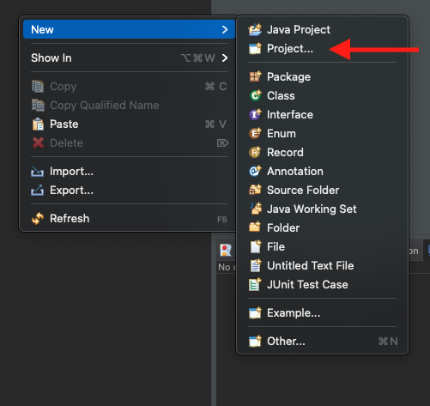
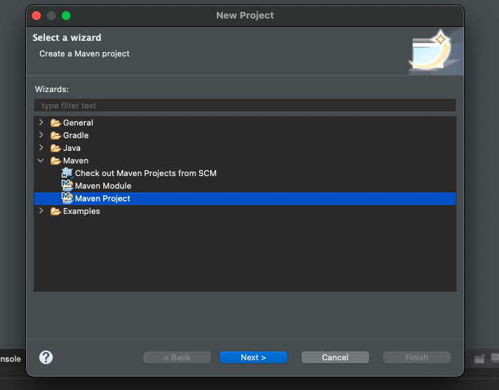
Creazione di un’applicazione JavaFX (Eclipse)
Passo 1
Passo 2

Slide 57
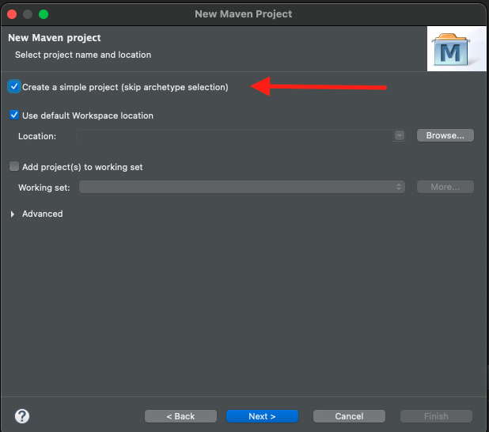
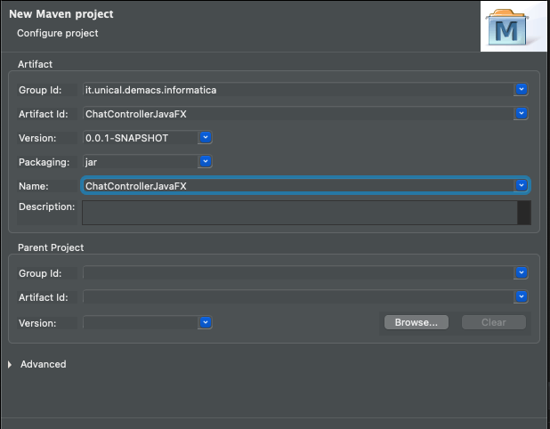
Creazione di un’applicazione JavaFX (Eclipse)
Passo 3
Passo 4

Slide 58
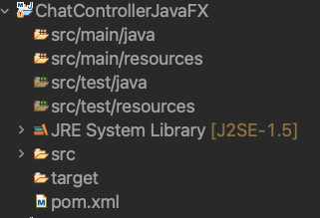
Creazione di un’applicazione JavaFX (Eclipse)
Le dipendenze vanno aggiunte nel file pom.xml.
Un esempio di file pom.xml: download.
Il codice iniziale (da <modelVersion> fino a </name>) è specifico del progetto, e contiene le informazioni fornite in fase di creazione del progetto maven.
Il contenuto all’interno di <properties></properties> serve a specificare la versione di Java che si vuole utilizzare.
Il contenuto all’interno di <dependencies></dependencies> serve per specificare le dipendenze.
Struttura finale del progetto

Slide 59
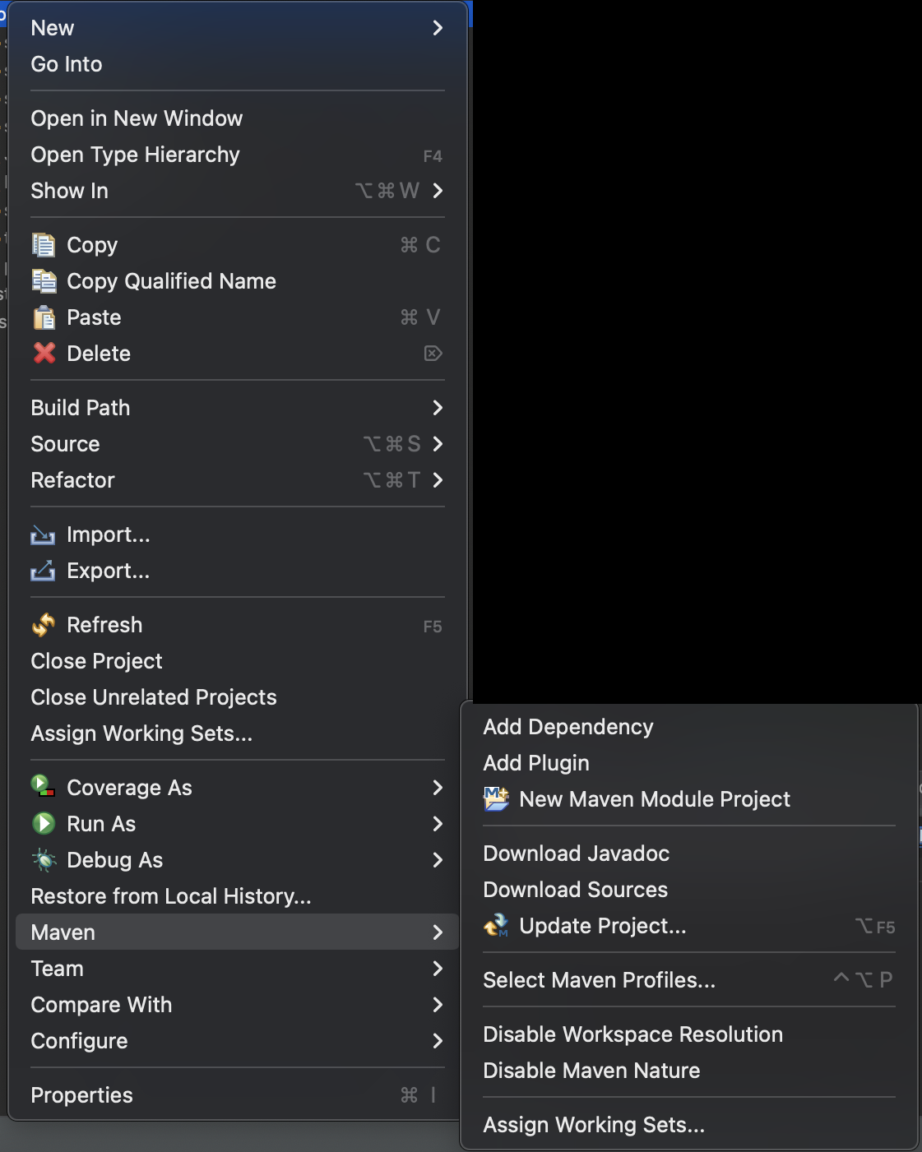
Creazione di un’applicazione JavaFX (Eclipse)
Dopo l’aggiunta delle dipendenze è necessario aggiornare il progetto. Si deve fare click con il tasto destro sul progetto, selezionare Maven e poi Update Project...

Slide 60
Creazione di un’applicazione JavaFX (Eclipse)
File Main.java (da eseguire)
public class Main {
public static void main(String[] args) {
MainApplication.main(args);
}
}
File MainApplication.java (conterrà l’applicazione JavaFX)
public class MainApplication extends Application {
@Override
public void start(Stage primaryStage) throws Exception {
primaryStage.setTitle("Title"); //Lo Stage ha un ruolo simile a JFrame delle Swing
primaryStage.setWidth(600);
primaryStage.setHeight(600);
primaryStage.show();
}
public static void main(String[] args) {
launch(args);
}
}

Slide 61
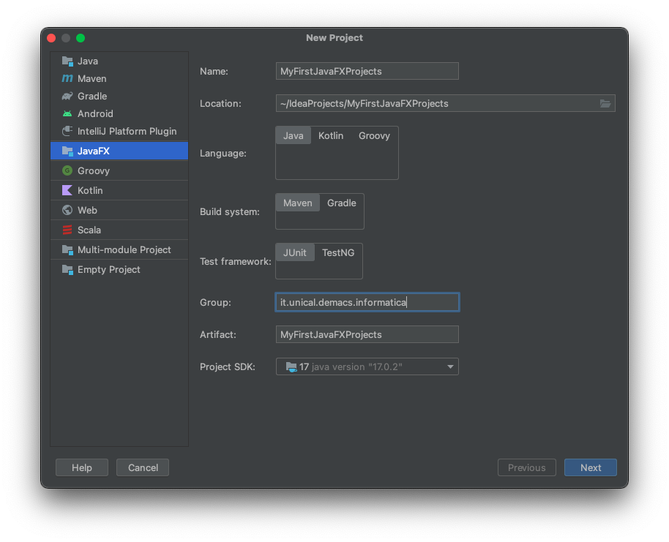
Creazione di un’applicazione JavaFX (IntelliJ IDEA)

Slide 62
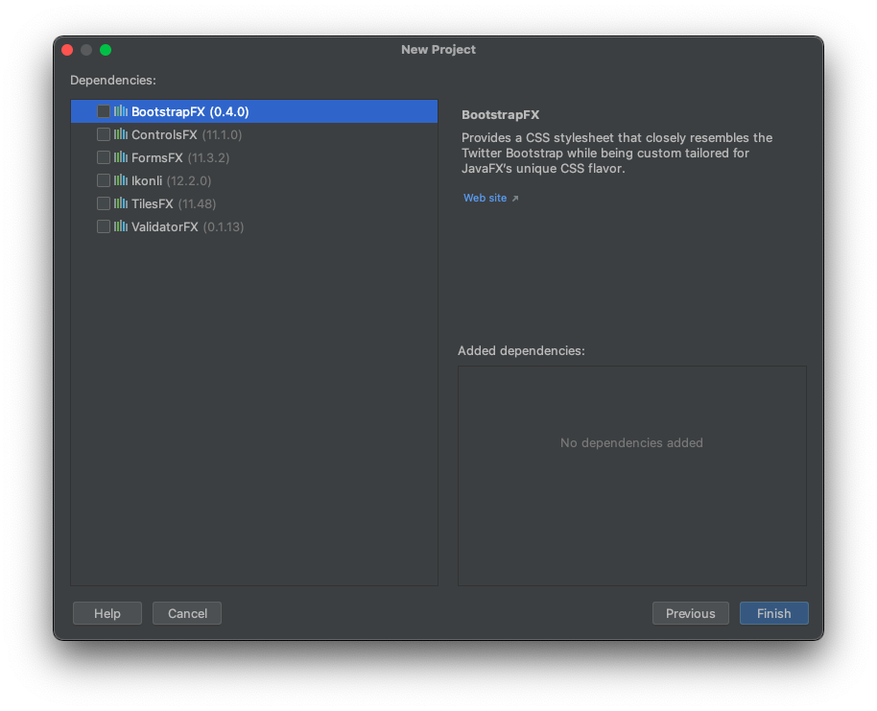
Creazione di un’applicazione JavaFX (IntelliJ IDEA)
Si possono selezionare alcune librerie basate su JavaFX.

Slide 63
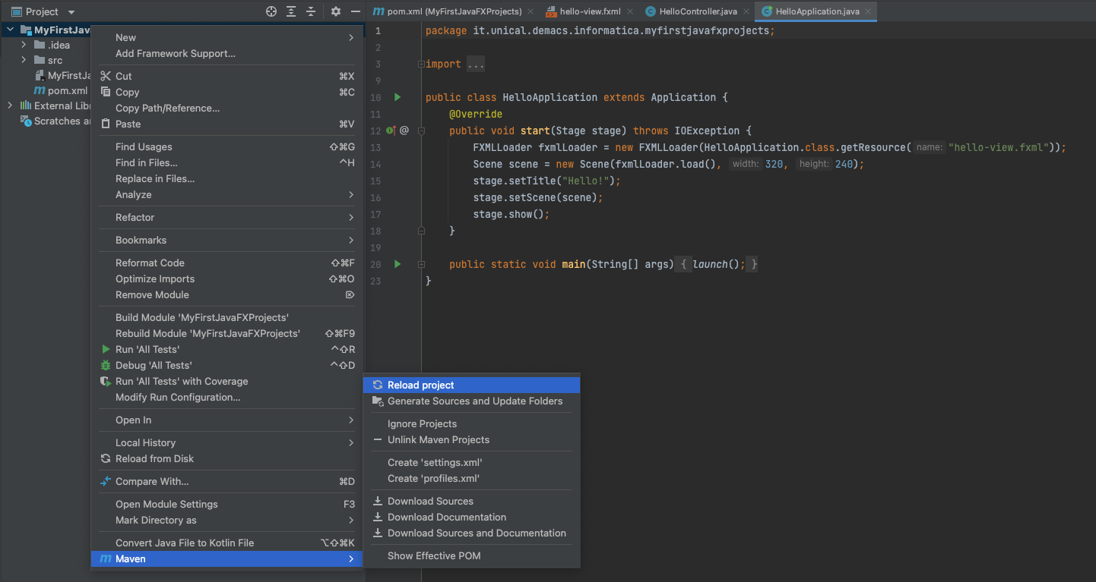
Creazione di un’applicazione JavaFX (IntelliJ IDEA)
Dopo aver effettuato modifiche al file POM.xml può essere necessario ricaricare il progetto.

Slide 64
Creazione di un’applicazione JavaFX (IntelliJ IDEA)
IntelliJ IDEA crea una classe HelloApplication che si può utilizzare. Tuttavia, è comunque preferibile creare un altro main da eseguire:
File Main.java (da eseguire)
public class Main {
public static void main(String[] args) {
HelloApplication.main(args);
}
}

Slide 65
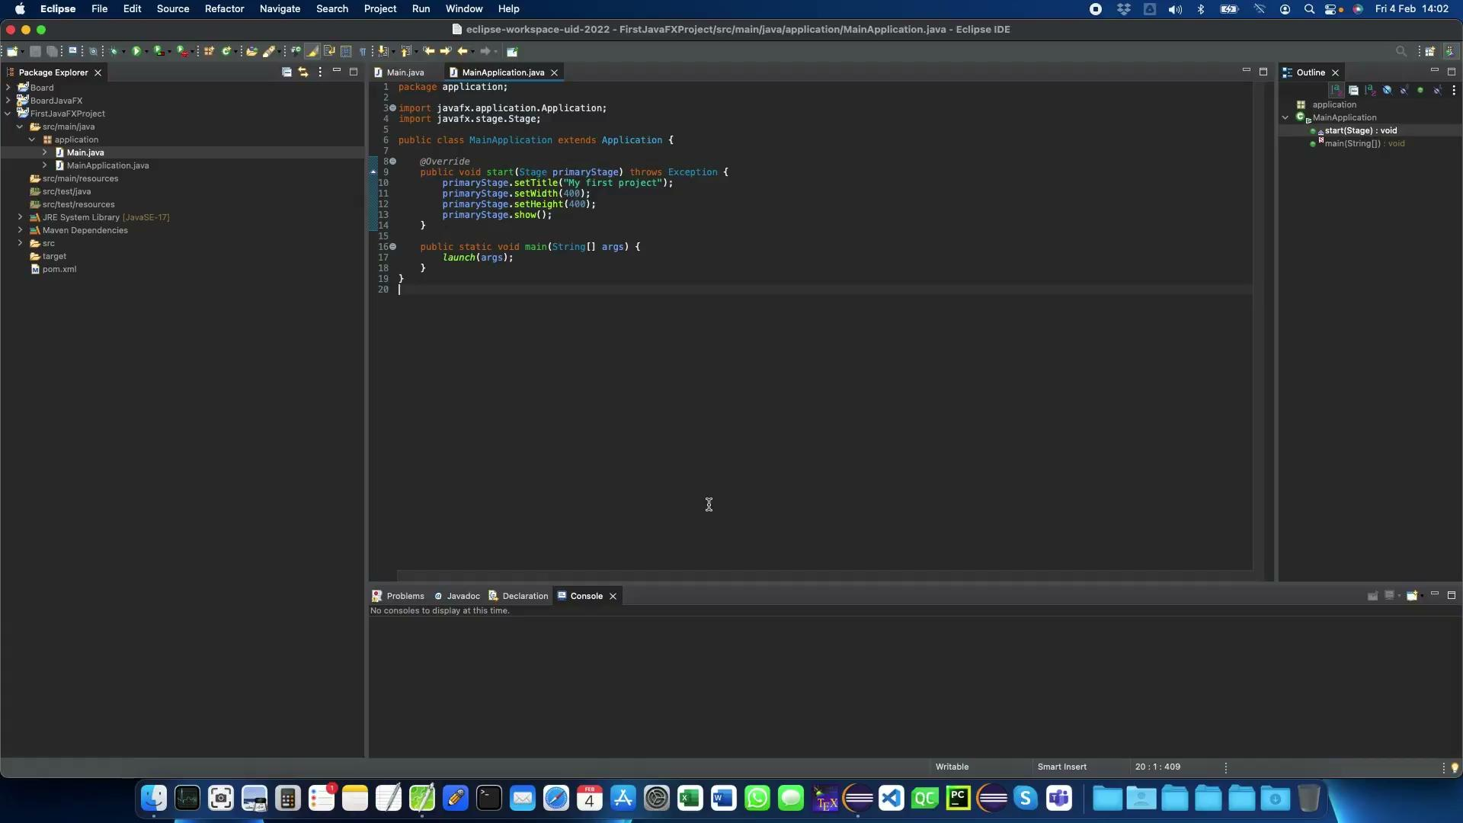
Utilizzo di Scene Builder
Utilizzo di Scene Builder

Slide 66
Errori comuni
Testo errore | Possibile Causa
Error: JavaFX runtime components are missing, and are required to run this application | Esecuzione del main all’interno della classe MainApplication.
Exception in thread "main" java.lang.RuntimeException: Exception in Application start method ... Caused by: java.lang.IllegalStateException: Location is not set. | Errore nel percorso al caricamento del file FXML, esempio di percorso corretto (assicurarsi che i nomi siano corretti), ad esempio: "/application/view/MyFirstInterface.fxml"
Exception in thread "main" java.lang.RuntimeException: Exception in Application start method ... Caused by: java.lang.ClassNotFoundException: | Il controller specificato in SceneBuilder non esiste nel progetto.
Exception in thread "main" java.lang.RuntimeException: Exception in Application start method ... Caused by: javafx.fxml.LoadException: No controller specified. | Il controller non è stato specificato in SceneBuilder.

Slide 67
JavaFX: Uso di CSS

Slide 68
JavaFX e CSS
Uno degli aspetti più importanti di JavaFX è la possibilità di utilizzare i fogli di stile (Cascading Style Sheets; CSS) per definire l’aspetto grafico delle applicazioni.
Guida: https://openjfx.io/javadoc/17/javafx.graphics/javafx/scene/doc-files/cssref.html
Convenzione sui nomi:
Molti dei nomi di JavaFX usano la notazione “cammellare” (cioè ogni parola inizia con la lettera maiuscola, es. ToggleButton).
Nel caso dell’utilizzo con CSS, i nomi sono tutti minuscoli ma le parole sono separate da un trattino (es. toggle-button).
La maggior parte delle proprietà che si possono specificare con i CSS hanno il prefisso -fx-

Slide 69
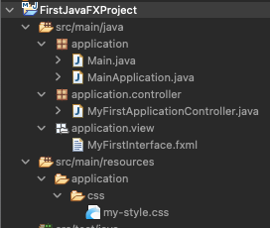
Applicare lo stile
public class MainApplication extends Application {
@Override
public void start(Stage primaryStage) throws Exception {
primaryStage.setTitle("Title");
primaryStage.setWidth(600);
primaryStage.setHeight(600);
Scene scene = new Scene(drawExample);
scene.getStylesheets().add(
getClass()
.getResource("/application/css/my-style.css")
.toExternalForm());
primaryStage.setScene(scene);
primaryStage.show();
}
public static void main(String[] args) {
launch(args);
}
}
Consideriamo di nuovo l’esempio precedente mostrato nel video.
Aggiungiamo un nuovo package (application.css) all’interno di resources e creiamo un file my-style.css.

Slide 70




Interno del file my-style.css
.button { -fx-background-color: red; } | Tutti gli oggetti di tipo Button, avranno un colore di sfondo rosso.
.button { -fx-background-color: linear-gradient(to right, red, blue); } | Sfumatura da sinistra a destra.
.button { -fx-background-color: linear-gradient(to bottom, red, blue); } | Sfumatura dall’alto in basso.
.button { -fx-background-color: linear-gradient(from 60% 60% to 100% 100%, red, blue); } | Sfumatura con le coordinate.

Slide 71
Interno del file my-style.css
Altre proprietà:
.button {
-fx-background-color: #0095ff;
-fx-background-radius: 3px;
-fx-text-fill: white;
-fx-font-size: 13px;
-fx-font-family: "Onyx";
}
.button:hover {
-fx-background-color: #006ebd;
}
Nota: Si può utilizzare System.out.println(Font.getFamilies()); per stampare la lista delle font-family disponibili.
Online esistono diverse risorse che si possono usare gratuitamente: es. google offre: https://fonts.google.com. Per usarli in JavaFX, si possono inserire all’interno di resources e caricare nella MainApplication. Esempio con Roboto:
Font.loadFont(MainApplication.class.getResource("applications/fonts/Roboto/Roboto-Regular.ttf").toExternalForm(), 10);

Slide 72
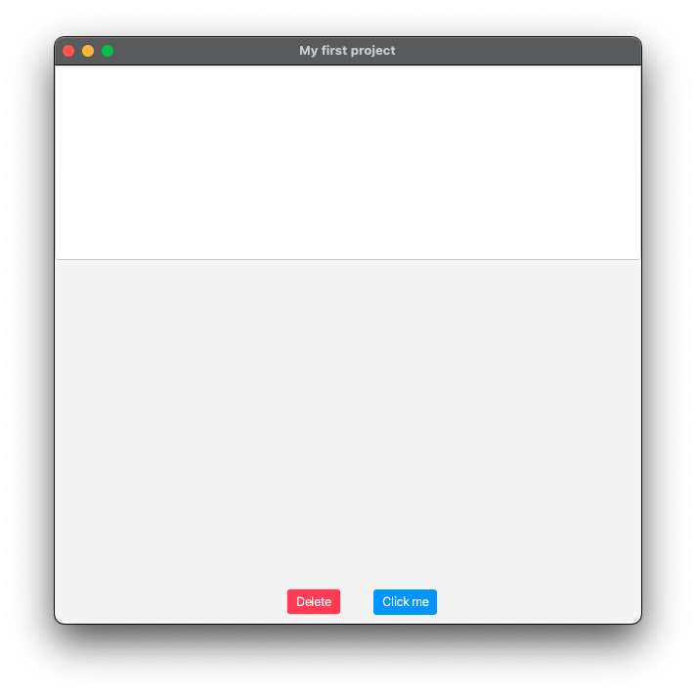
Interno del file my-style.css
È possibile anche definire degli stili personalizzati
.button {
-fx-background-color: #0095ff;
-fx-background-radius: 3px;
-fx-text-fill: white;
-fx-font-size: 13px;
-fx-font-family: "Onyx";
}
.button:hover {
-fx-background-color: #006ebd;
}
.my-alert-button {
-fx-background-color: #ff3b55;
}
.my-alert-button:hover {
-fx-background-color: #ff1736;
}
public class MyFirstApplicationController {
@FXML
private Button myFirstButton;
@FXML
private Button deleteButton;
@FXML
private TextArea myTextArea;
@FXML
void myFirstAction(ActionEvent event) {
myTextArea.appendText("ciao"+System.lineSeparator());
}
//Non si può utilizzare il costruttore per modificare
//gli elementi grafici, ma si deve usare initialize
@FXML
void initialize() {
//Associamo al pulsante deleteButton lo stile
deleteButton.getStyleClass().add("my-alert-button");
}
}

Slide 73
Definizione dei temi
Si possono definire facilmente dei temi:
if(dark)
scene.getStylesheets().add(getClass().getResource("/application/css/dark.css").toExternalForm());
else
scene.getStylesheets().add(getClass().getResource("/application/css/light.css").toExternalForm());
scene.getStylesheets().add(getClass().getResource("/application/css/my-style.css").toExternalForm());
All’interno di light.css e dark.css si possono definire delle variabili che identificano i colori, che poi possono essere usate all’interno degli altri file di stile.
Interno del file dark.css * { backgroundColor: rgb(64, 65, 66); primaryColor: rgb(106, 111, 117); secondaryColor: white; textColor: white; } | Interno del file light.css * { backgroundColor: rgb(204, 231, 255); primaryColor: rgb(52, 149, 235); secondaryColor: black; textColor: black; } | Interno del file my-style.css * { -fx-text-fill: textColor; } .button { -fx-background-color: primaryColor; ... }

Slide 74
JavaFX: Componenti

Slide 75
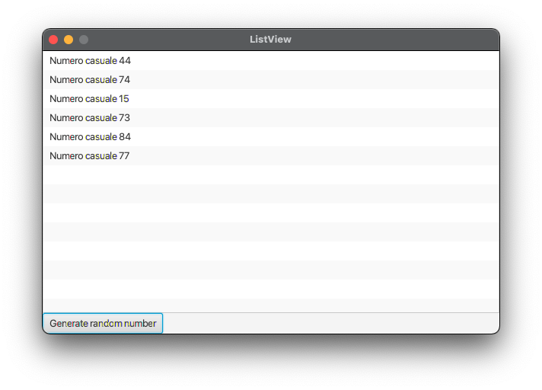
ListView di String
@Override
public void start(Stage primaryStage) {
BorderPane root = new BorderPane();
//La ListView può contenere qualsiasi oggetto.
//Nel caso di oggetti non grafici, es. Person,
//la visualizzazione userà il metodo toString().
ListView<String> listView = new ListView<String>();
root.setCenter(listView);
Button button = new Button("Generate random number");
button.setOnAction(event -> {
Random r = new Random();
int n = r.nextInt(100);
listView.getItems().add("Numero casuale " + n);
});
listView.setOnMousePressed(event -> {
String s = listView.getSelectionModel().getSelectedItem();
System.out.println("Hai selezionato l'elemento " + s);
});
root.setBottom(button);
Scene scene = new Scene(root);
primaryStage.setScene(scene);
primaryStage.setTitle("ListView");
primaryStage.setResizable(false);
primaryStage.setWidth(600);
primaryStage.setHeight(400);
primaryStage.show();
}

Slide 76
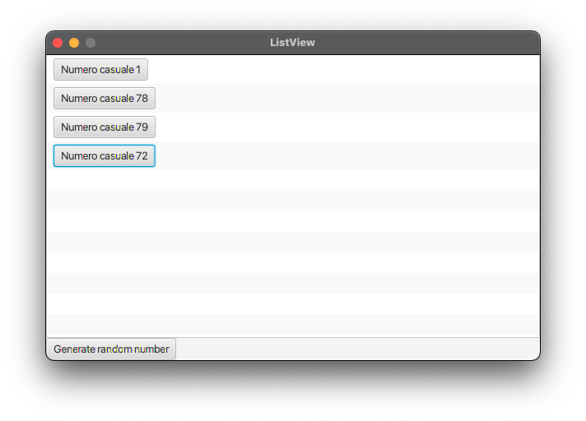
ListView di Button
@Override
public void start(Stage primaryStage) {
BorderPane root = new BorderPane();
ListView<Button> listView = new ListView<Button>();
root.setCenter(listView);
Button button = new Button("Generate random number");
button.setOnAction(event -> {
Random r = new Random();
int n = r.nextInt(100);
listView.getItems().add(new Button("Numero casuale " + n));
});
root.setBottom(button);
Scene scene = new Scene(root);
primaryStage.setScene(scene);
primaryStage.setTitle("ListView");
primaryStage.setResizable(false);
primaryStage.setWidth(600);
primaryStage.setHeight(400);
primaryStage.show();
}

Slide 77
TableView
Le TableView permettono di mostrare i dati in forma tabellare, per utilizzarle è necessario il concetto di property.
Creiamo una classe Person con tre properties: username, firstName, points.
public class Person {
private final String username;
private String firstName;
private Integer points;
public Person(String username, String firstName, Integer points) {
this.username = username;
this.firstName = firstName;
this.points = points;
}
public String getUsername() { return username; }
public String getFirstName() { return firstName; }
public void setFirstName(String firstName) { this.firstName = firstName; }
public Integer getPoints() { return points; }
public void setPoints(Integer points) { this.points = points; }
}

Slide 78
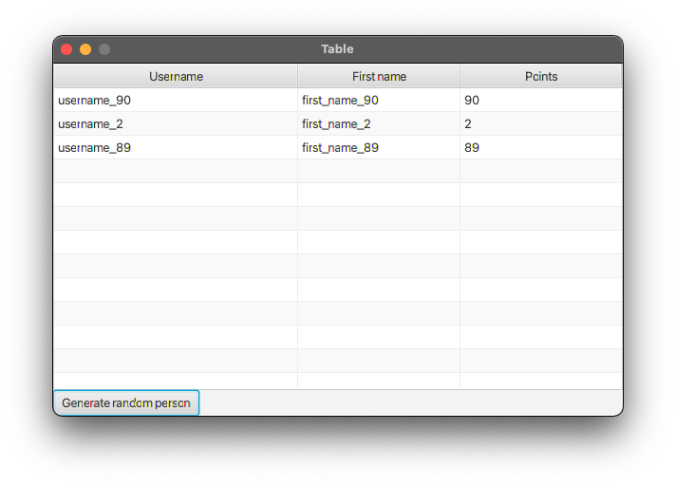
TableView
private ObservableList<Person> observablePeople;
@Override
public void start(Stage primaryStage) {
BorderPane root = new BorderPane();
observablePeople = FXCollections.observableArrayList(); //Creazione della lista di Person osservabile
TableView<Person> table = new TableView<Person>(); //Creazione della tabella di Person
table.setColumnResizePolicy(TableView.CONSTRAINED_RESIZE_POLICY); //Impostazione sul resize delle colonne
TableColumn<Person, String> username = new TableColumn<Person, String>("Username"); //Creazione della colonna username
username.setMinWidth(100); //Si possono impostare aspetti grafici sulle colonne
TableColumn<Person, String> firstName = new TableColumn<Person, String>("First name"); //Creazione della colonna first name
TableColumn<Person, Integer> points = new TableColumn<Person, Integer>("Points"); //Creazione della colonna points
table.getColumns().add(username); //Aggiunta della colonna
table.getColumns().add(firstName); //Aggiunta della colonna
table.getColumns().add(points); //Aggiunta della colonna
table.setItems(observablePeople); //Si lega la tabella con la lista di Person osservabile
//Si collegano le colonne alle proprietà username, firstName e points di Person (la classe Person è quella definita precedentemente)
username.setCellValueFactory(new PropertyValueFactory<Person, String>("username"));
firstName.setCellValueFactory(new PropertyValueFactory<Person, String>("firstName"));
points.setCellValueFactory(new PropertyValueFactory<Person, Integer>("points"));
Button button = new Button("Generate random person");
button.setOnAction(event -> {
int n = new Random().nextInt(100);
Person p = new Person("username_" + n, "first_name_" + n, n);
observablePeople.add(p);
});
root.setCenter(table);
root.setBottom(button);
Scene scene = new Scene(root);
primaryStage.setScene(scene);
primaryStage.setTitle("Table");
primaryStage.setResizable(false);
primaryStage.setWidth(600);
primaryStage.setHeight(400);
primaryStage.show();
}

Slide 79
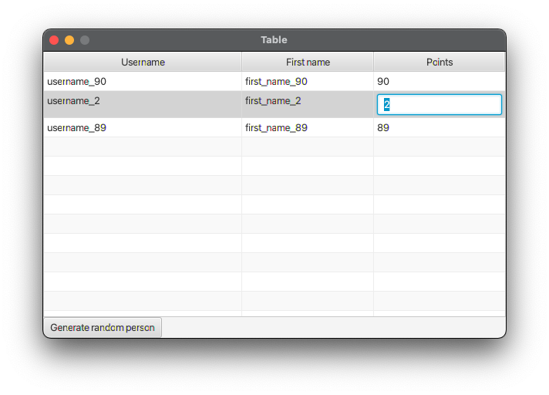
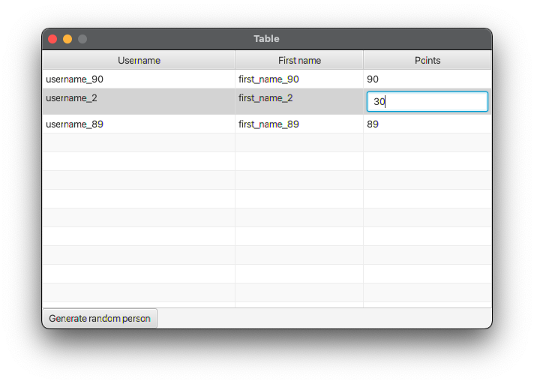
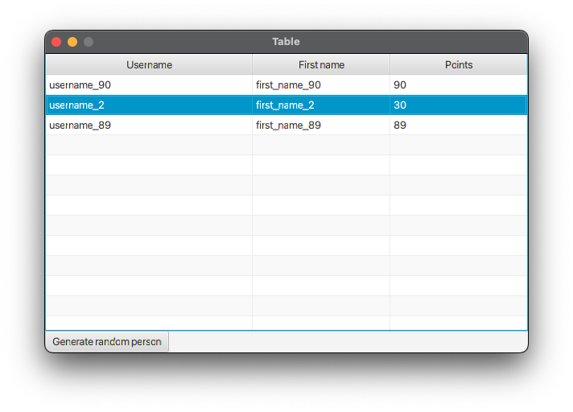
TableView Editable
Possiamo anche rendere la tabella modificabile
table.setEditable(true);
firstName.setCellFactory(TextFieldTableCell.forTableColumn());
firstName.setOnEditCommit(event -> {
Person p = event.getRowValue();
System.out.println("Changing first name from " + event.getOldValue() + " to " + event.getNewValue());
p.setFirstName(event.getNewValue());
});
points.setCellFactory(TextFieldTableCell.forTableColumn(new IntegerStringConverter()));
points.setOnEditCommit(event -> {
Person p = event.getRowValue();
System.out.println("Changing points from " + event.getOldValue() + " to " + event.getNewValue());
p.setPoints(event.getNewValue());
});

Slide 80
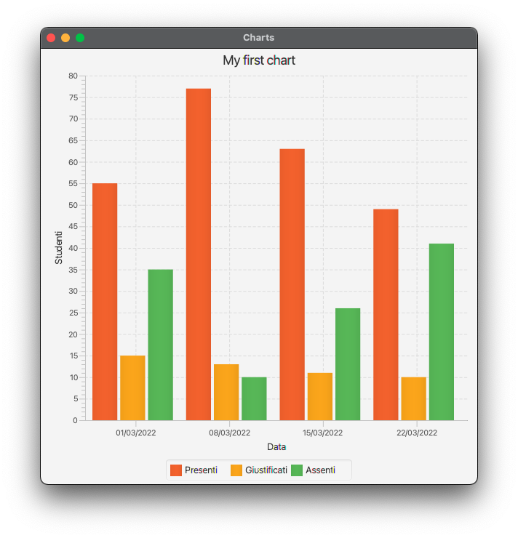
Charts
public void start(Stage primaryStage) throws Exception {
BorderPane root = new BorderPane();
Scene scene = new Scene(root, 600, 600);
primaryStage.setScene(scene);
primaryStage.setTitle("Charts");
CategoryAxis xAxis = new CategoryAxis();
NumberAxis yAxis = new NumberAxis();
BarChart<String, Number> chart = new BarChart<String, Number>(xAxis, yAxis);
chart.setTitle("My first chart"); //Titolo del grafico
xAxis.setLabel("Data"); //Etichetta sull’asse delle x
yAxis.setLabel("Studenti"); //Etichetta sull’asse delle y
XYChart.Series<String, Number> presenti = new XYChart.Series<String, Number>();
presenti.setName("Presenti");
XYChart.Series<String, Number> giustificati = new XYChart.Series<String, Number>();
giustificati.setName("Giustificati");
XYChart.Series<String, Number> assenti = new XYChart.Series<String, Number>();
assenti.setName("Assenti");
//Creiamo al volo un record e una lista con dati di prova
record DatoStudente(String data, Integer numeroPresenti, Integer numeroGiustificati, Integer numeroAssenti) {}
List<DatoStudente> dati = List.of( new DatoStudente("01/03/2022", 55, 15, 35), new DatoStudente("08/03/2022", 77, 13, 10),
new DatoStudente("15/03/2022", 63, 11, 26), new DatoStudente("22/03/2022", 49, 10, 41) );
for(int i = 0; i < dati.size(); i++) {
presenti.getData().add(new XYChart.Data<String, Number>(dati.get(i).data(), dati.get(i).numeroPresenti()));
giustificati.getData().add(new XYChart.Data<String, Number>(dati.get(i).data(), dati.get(i).numeroGiustificati()));
assenti.getData().add(new XYChart.Data<String, Number>(dati.get(i).data(), dati.get(i).numeroAssenti()));
}
chart.getData().add(presenti);
chart.getData().add(giustificati);
chart.getData().add(assenti);
root.setCenter(chart);
primaryStage.show();
}

Slide 81
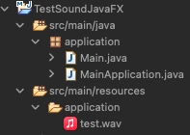
Riproduzione multimediale
JavaFX permette anche di riprodurre, in modo semplice, suoni e video.
Suoni:
Media media = new Media(getClass().getResource("/application/test.wav").toExternalForm());
MediaPlayer player = new MediaPlayer(media);
player.play();
player.pause();
player.stop();
Video:
Media media = new Media(getClass().getResource("/application/simple.m4v").toExternalForm());
MediaPlayer player = new MediaPlayer(media);
MediaView mediaView = new MediaView (player);
//Va aggiunto a un layout per essere visualizzato
Group root = new Group();
root.getChildren().add(mediaView);
Scene scene = new Scene(root);
primaryStage.setScene(scene);
player.play();
player.pause();
player.stop();

Slide 82
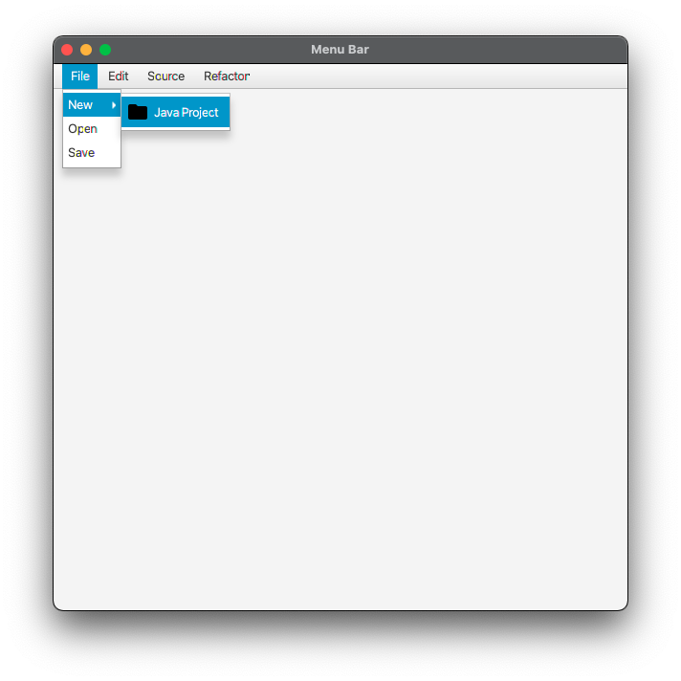
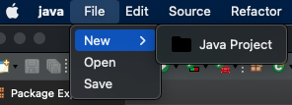
Barra dei menu
MenuBar menuBar = new MenuBar();
if(System.getProperty("os.name").startsWith("Mac")) //Se l’utente usa MacOS il menu appare in alto
menuBar.useSystemMenuBarProperty().set(true);
Menu file = new Menu("File");
Menu newMenu = new Menu("New");
MenuItem jProjMI = new MenuItem("Java Project");
jProjMI.setGraphic(new ImageView(getClass()
.getResource("/application/baseline_folder_black_24dp.png").toExternalForm()));
newMenu.getItems().add(jProjMI);
MenuItem openMenuItem = new MenuItem("Open");
MenuItem saveMenuItem = new MenuItem("Save");
file.getItems().add(newMenu);
file.getItems().add(openMenuItem);
file.getItems().add(saveMenuItem);
Menu edit = new Menu("Edit");
Menu source = new Menu("Source");
Menu refactor = new Menu("Refactor");
menuBar.getMenus().add(file);
menuBar.getMenus().add(edit);
menuBar.getMenus().add(source);
menuBar.getMenus().add(refactor);
BorderPane borderPane = new BorderPane();
borderPane.setTop(menuBar);

Slide 83
JavaFX: Disegno e animazioni

Slide 84
Disegnare con JavaFX
public class Main {
public static void main(String[] args) {
MainApplication.main(args);
}
}
public class MainApplication extends Application {
@Override
public void start(Stage primaryStage) throws Exception {
primaryStage.setTitle("Title");
primaryStage.setWidth(600);
primaryStage.setHeight(600);
DrawExample drawExample = new DrawExample();
Scene scene = new Scene(drawExample);
primaryStage.setScene(scene);
primaryStage.show();
}
public static void main(String[] args) {
launch(args);
}
}

Slide 85
Disegnare con JavaFX
public class DrawExample extends StackPane {
private Canvas canvas;
public DrawExample() {
canvas = new Canvas();
this.getChildren().add(canvas); //Si aggiunge il canvas al pannello
//Si fa in modo che il canvas si adatti automaticamente alla dimensione del pannello
canvas.widthProperty().bind(this.widthProperty());
canvas.heightProperty().bind(this.heightProperty());
//Si gestisce il click del mouse sul canvas
canvas.setOnMousePressed(new EventHandler<MouseEvent>() {
public void handle(MouseEvent event) {
GraphicsContext graphicsContext = canvas.getGraphicsContext2D();
if (event.getButton() == MouseButton.PRIMARY) { //Tasto sinistro: disegno
graphicsContext.setFill(Color.BLACK);
//Posizione x,y e dimensione dell’ovale da disegnare (10x10)
graphicsContext.fillOval(event.getX(), event.getY(), 10, 10);
}
else if (event.getButton() == MouseButton.SECONDARY) { //Tasto destro: clean
graphicsContext.clearRect(0, 0, canvas.getWidth(), canvas.getHeight());
}
}
});
}
}

Slide 86
Animazioni con JavaFX (1)
public class DrawExample extends StackPane {
private Canvas canvas;
public DrawExample() {
canvas = new Canvas();
this.getChildren().add(canvas); //Si aggiunge il canvas al pannello
//Si fa in modo che il canvas si adatti automaticamente alla dimensione del pannello
canvas.widthProperty().bind(this.widthProperty());
canvas.heightProperty().bind(this.heightProperty());
//Si gestisce il click del mouse sul canvas
canvas.setOnMousePressed(new EventHandler<MouseEvent>() {
public void handle(MouseEvent event) {
GraphicsContext graphicsContext = canvas.getGraphicsContext2D();
if (event.getButton() == MouseButton.PRIMARY) { //Tasto sinistro: disegno
graphicsContext.setFill(Color.BLACK);
//Posizione x,y e dimensione dell’ovale da disegnare (10x10)
graphicsContext.fillOval(event.getX(), event.getY(), 10, 10);
}
else if (event.getButton() == MouseButton.SECONDARY) { //Tasto destro: clean
graphicsContext.clearRect(0, 0, canvas.getWidth(), canvas.getHeight());
}
}
});
AnimatedObject animation = new AnimatedObject(canvas);
animation.start();
}
}

Slide 87
Animazioni con JavaFX (2)
public class AnimatedObject extends AnimationTimer {
private long previousTime = 0;
private long frequency = 200 * 1000000;
private Canvas canvas;
private boolean toggle = false;
public AnimatedObject(Canvas canvas) {
this.canvas = canvas;
}
@Override
public void handle(long now) {
//il tempo è espresso in nanosecondi (1 secondo = 10⁹ nanosecondi)
if(now-previousTime >= frequency) {
previousTime = now;
GraphicsContext graphicsContext = canvas.getGraphicsContext2D();
if(toggle)
graphicsContext.clearRect(10, 10, 20, 20);
else
graphicsContext.fillRect(10, 10, 10, 10);
toggle = !toggle;
}
}
}

Slide 88
Transizioni
JavaFX permette anche di realizzare delle transizioni degli elementi grafici, noi vedremo:
FadeTransition
RotateTransition
ScaleTransition
TranslateTransition

Slide 89

Transizioni
Il codice di seguito è inserito nel metodo button.setOnAction che si trova nell’esempio ListView di Button:
FadeTransition ft = new FadeTransition(Duration.seconds(2), b);
ft.setFromValue(0.0);
ft.setToValue(1.0);
listView.getItems().add(b);
ft.play();
FadeTransition permette di creare un effetto dissolvenza.

Slide 90

Transizioni
Il codice di seguito è inserito nel metodo button.setOnAction che si trova nell’esempio ListView di Button:
RotateTransition rt = new RotateTransition(Duration.seconds(2), b);
rt.setFromAngle(0.0);
rt.setToAngle(360.0);
listView.getItems().add(b);
rt.play();
RotateTransition permette di creare una transizione di rotazione di un elemento grafico.

Slide 91

Transizioni
Il codice di seguito è inserito nel metodo button.setOnAction che si trova nell’esempio ListView di Button:
ScaleTransition st = new ScaleTransition(Duration.seconds(2), b);
st.setFromX(10.0);
st.setToX(1.0);
listView.getItems().add(b);
st.play();
ScaleTransition permette di creare un effetto di rimpicciolimento/ingrandimento di un elemento grafico.

Slide 92

Transizioni
Il codice di seguito è inserito nel metodo button.setOnAction che si trova nell’esempio ListView di Button:
TranslateTransition tt = new TranslateTransition(Duration.seconds(2), b);
tt.setFromX(600.0);
tt.setToX(0.0);
listView.getItems().add(b);
tt.play();
TranslateTransition permette di creare un effetto movimento (destra/sinistra, sopra/sotto, ecc.) di un effetto grafico.

Slide 93
JavaFX: Librerie esterne

Slide 94
Librerie esterne
Ci sono diverse librerie (open source) che possono essere integrate in JavaFX:
BootstrapFX
Ikonli
JFoenix

Slide 95

Librerie esterne: BootstrapFX
BootstrapFX mette a disposizione degli stili predefiniti per i vari componenti grafici. Con maven si può aggiungere la dipendenza:
<dependency>
<groupId>org.kordamp.bootstrapfx</groupId>
<artifactId>bootstrapfx-core</artifactId>
<version>0.4.0</version>
</dependency>
Per utilizzarla, si può aggiungere alla scena: scene.getStylesheets().add(BootstrapFX.bootstrapFXStylesheet());
@FXML
void initialize() {
//Associamo al pulsante myFirstButton lo stile primary
myFirstButton.getStyleClass().setAll("btn", "btn-primary");
//Associamo al pulsante deleteButton lo stile danger
deleteButton.getStyleClass().setAll("btn", "btn-danger");
}

Slide 96
Librerie esterne: Ikonli
Ikonli mette a disposizione un ampio set di icone da utilizzare.
Dipendenza generale | Icone materialdesign2: https://kordamp.org/ikonli/cheat-sheet-materialdesign2.html Icone fontawesome5: https://kordamp.org/ikonli/cheat-sheet-fontawesome5.html
<dependency> <groupId>org.kordamp.ikonli</groupId> <artifactId>ikonli-javafx</artifactId> <version>12.3.0</version> </dependency> | <dependency> <groupId>org.kordamp.ikonli</groupId> <artifactId>ikonli-materialdesign2-pack</artifactId> <version>12.3.0</version> </dependency> <dependency> <groupId>org.kordamp.ikonli</groupId> <artifactId>ikonli-fontawesome5-pack</artifactId> <version>12.3.0</version> </dependency>
FontIcon myIcon = new FontIcon("mdi2a-alert-rhombus"); //MaterialDesign2
myIcon.setIconSize(20); //Opzionale: si può cambiare dimensione
myIcon.setIconColor(Color.BLUE); //Opzionale: si può cambiare colore
Label label = new Label("Testo", myIcon);
FontIcon errorIcon = new FontIcon("fas-exclamation-triangle"); //FontAwesome5
errorIcon.setIconSize(20); //Opzionale: si può cambiare dimensione
errorIcon.setIconColor(Color.RED); //Opzionale: si può cambiare colore
Button button = new Button("Alert", errorIcon);
//Se l’elemento è stato creato senza icona (es. in SceneBuilder) si può usare
//il metodo setGraphic per cambiarla: button.setGraphic(errorIcon);
L’icona può essere aggiunta anche nel file FXML:
<?import org.kordamp.ikonli.javafx.FontIcon?>
...
<Button ...>
<graphic>
<FontIcon iconLiteral="fas-exclamation-triangle" iconSize="20" iconColor="RED"/>
</graphic>
</Button>
...

Slide 97
Librerie esterne: JFoenix
JFoenix permette di creare dei componenti grafici nello stile material. Con maven si può aggiungere la dipendenza:
<dependency>
<groupId>com.jfoenix</groupId>
<artifactId>jfoenix</artifactId>
<version>9.0.10</version>
</dependency>
JFXTabPane tabPane = new JFXTabPane();
tabPane.setPrefSize(300, 200);
Tab tab = new Tab();
tab.setText("Tab 1");
tab.setContent(new Label("Primo tab"));
Tab secondTab = new Tab();
secondTab.setText("Tab 2");
JFXButton button = new JFXButton("Button di tipo Raised");
button.getStyleClass().add("myButton");
secondTab.setContent(button);
Tab thirdTab = new Tab();
thirdTab.setText("Tab 3");
JFXButton jfoenixButton = new JFXButton("Button JFoenix");
thirdTab.setContent(jfoenixButton);
tabPane.getTabs().add(tab);
tabPane.getTabs().add(secondTab);
tabPane.getTabs().add(thirdTab);
Scene scene = new Scene(tabPane);
scene.getStylesheets().add(
getClass()getResource("/application/css/my-style.css").toExternalForm());
my-style.css:
.jfx-tab-pane {
-fx-background-color: rgb(204, 231, 255);
}
.jfx-tab-pane .tab-header-background {
-fx-background-color: rgb(52, 149, 235);
}
.jfx-tab-pane .tab-header-area .tab-selected-line {
-fx-background-color: white;
}
.myButton {
-fx-background-color: rgb(52, 149, 235);
-fx-text-fill: white;
-jfx-button-type: RAISED;
}

